Slide 1
Дипломна робота
на тему:
«Інтелектуальна система формування пропозицій користувачу за його
профілем у соціальній мережі»
Виконав:
ст. групи КНсп-14
Грінцов О.Ю.
Науковий керівник:
PhD, професор Савчук Т.О.

Slide 2
Інтелектуальна система формування пропозицій користувачу за його
профілем у соціальній мережі
Порівняльна характеристика сучасних систем формування пропозицій користувачу
 | Crossss | Retail Rocket | Rees46
Персоналізація e-mail розсилок | Присутній | Присутній | Присутній
Персоналізація контенту | Присутній | Присутній | Відсутній
Вартість системи | Висока | Висока | Висока
Формування пропозицій користувачу за його профілем в соціальній мережі | Відсутній | Відсутній | Частково присутній

Slide 3
Інтелектуальна система формування пропозицій користувачу за його
профілем у соціальній мережі
Метою дипломної роботи є підвищення ефективності реклами пропозицій користувачу за рахунок врахування його профілю у соціальній мережі.
Об'єктом дослідження є процес формування пропозицій користувачу за його профілем у соціальній мережі.
Предметом дослідження є засоби формування пропозицій.
Задачі дослідження:
1. Аналіз існуючих засобів формування пропозицій .
2.Розробка алгоритму формування пропозицій користувачу за його профілем у соціальній мережі.
3.Розробка структури інтелектуальної системи формування пропозицій користувачу за його профілем у соціальній мережі.
4.Розробка програмних складових інтелектуальної системи формування пропозицій користувачу за його профілем у соціальній мережі.
5.Аналіз роботи інтелектуальної системи формування пропозицій користувачу за його профілем у соціальній мережі.

Slide 4
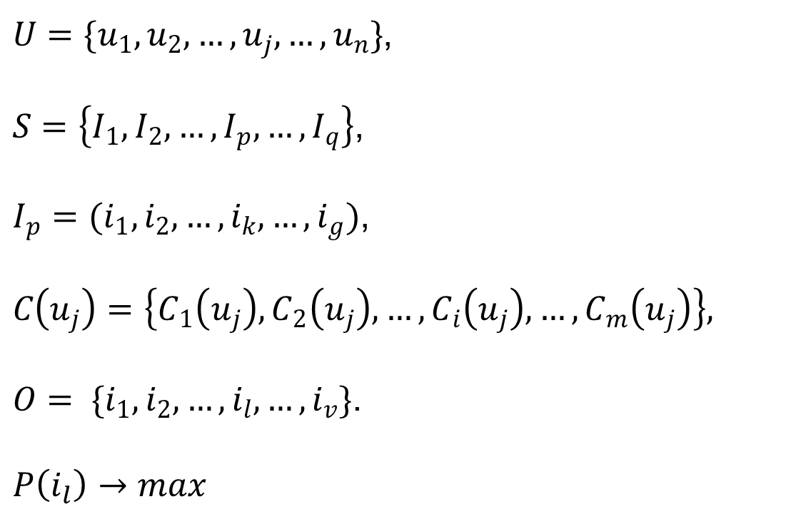
Інтелектуальна система формування пропозицій користувачу за його
профілем у соціальній мережі
Постановка задачі
$U=\{u_{1}, u_{2}, …, u_{j}, …, u_{n}\}$,
$S=\left\{I_{1}, I_{2},…,I_{p},…, I_{q}\right\}$,
$I_{p}=(i_{1}, i_{2}, …,i_{k},…,i_{g})$,
$$C\left(u_{j}\right)=\left\{C_{1}\left(u_{j}\right), C_{2}\left(u_{j}\right), …, C_{i}\left(u_{j}\right), …, C_{m}\left(u_{j}\right)\right\},$$
$O= \{i_{1}, i_{2},…,i_{l},…,i_{v}\}$.
$$P\left(i_{l}\right)→max$$

Slide 5
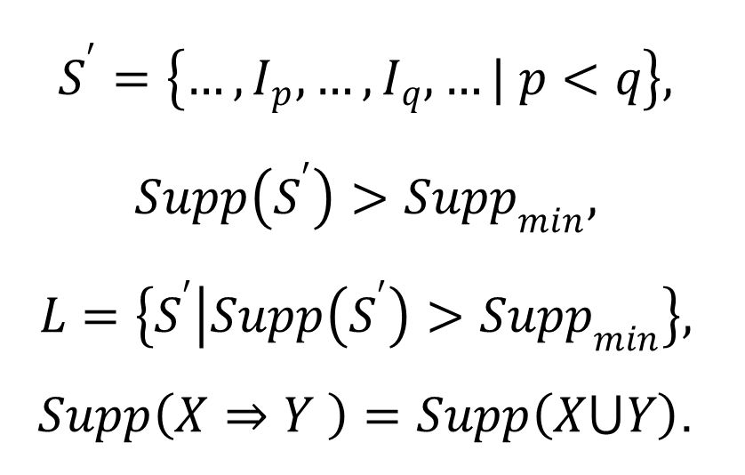
Інтелектуальна система формування пропозицій користувачу за його
профілем у соціальній мережі
Математична модель процесу формування пропозицій
$$S^{′}=\left\{…,I_{p},…, I_{q},…| p<q\right\},$$
$$Supp\left(S^{′}\right)>{Supp}_{min},$$
$$L=\left\{S^{′} | Supp\left(S^{′}\right)>{Supp}_{min}\right\},$$
$Supp\left(X⇒Y \right)=Supp\left(X⋃Y\right)$.

Slide 6
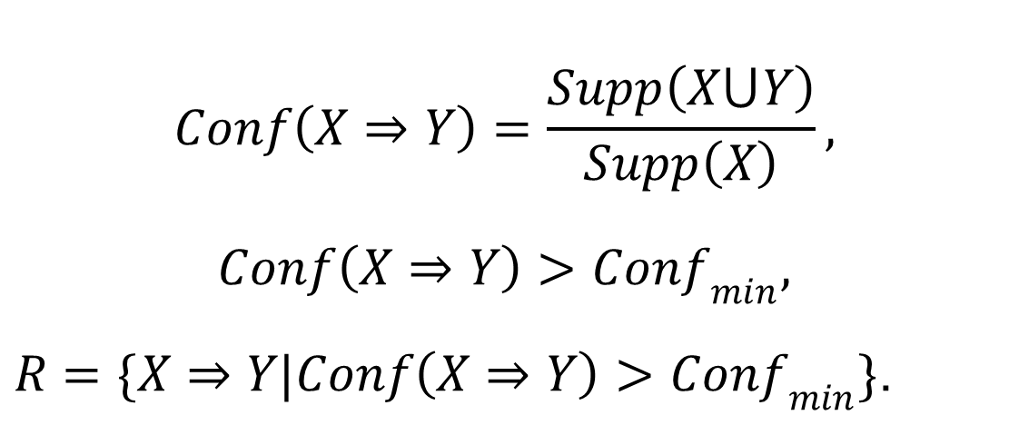
Інтелектуальна система формування пропозицій користувачу за його
профілем у соціальній мережі
Математична модель процесу формування пропозицій
$$Conf\left(X⇒Y\right)=\frac{Supp\left(X⋃Y\right)}{Supp\left(X\right)},$$
$$Conf\left(X⇒Y\right)>{Conf}_{min},$$
$R=\{X⇒Y|Conf\left(X⇒Y\right)>{Conf}_{min}\}$.

Slide 7
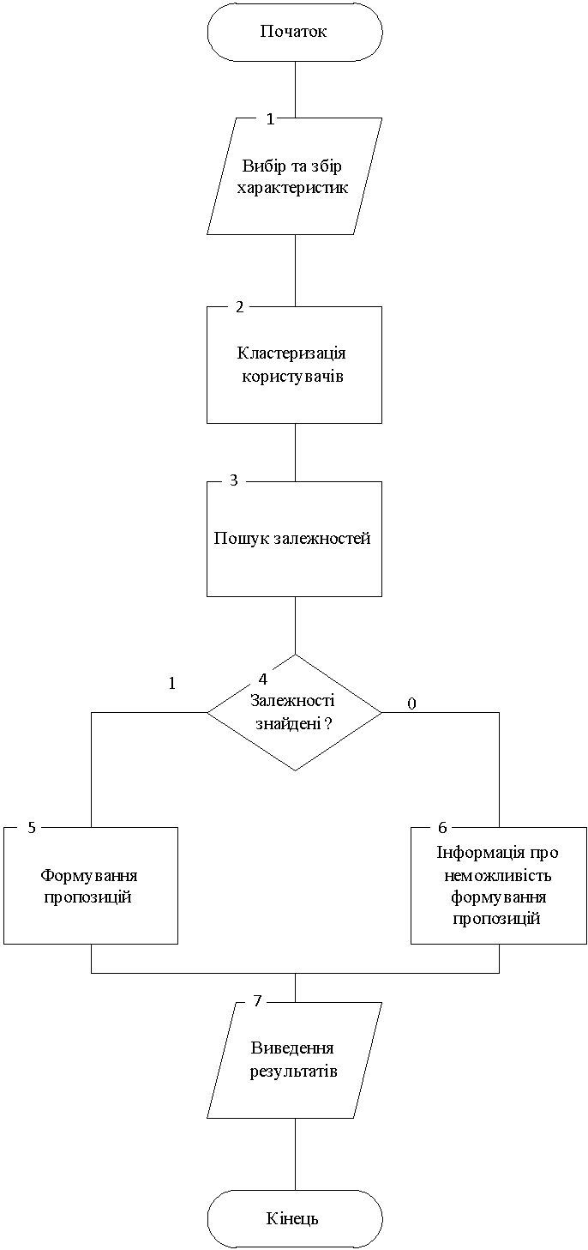
Інтелектуальна система формування пропозицій користувачу за його
профілем у соціальній мережі
Схема узагальненого алгоритму формування пропозицій користувачу за його профілем у соціальній мережі

Slide 8
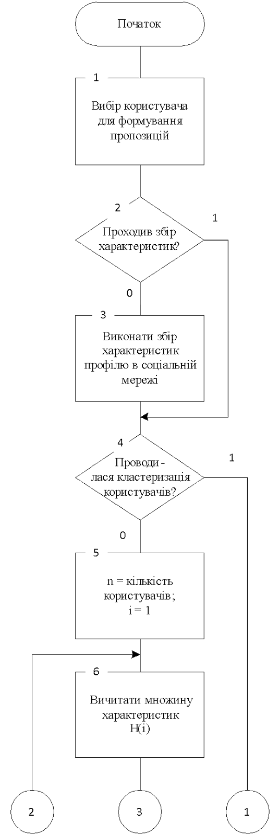
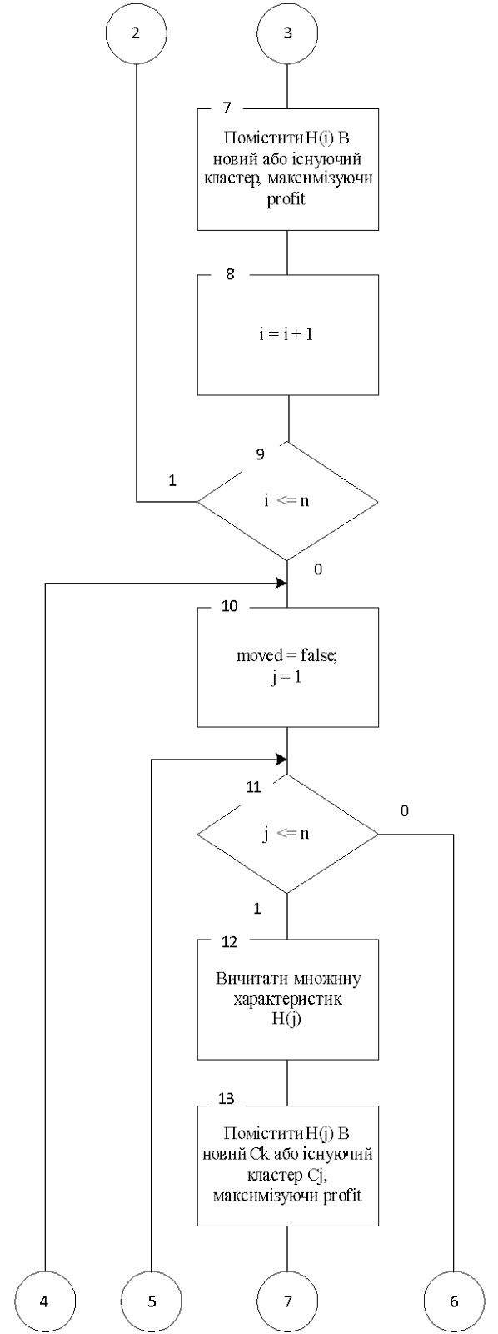
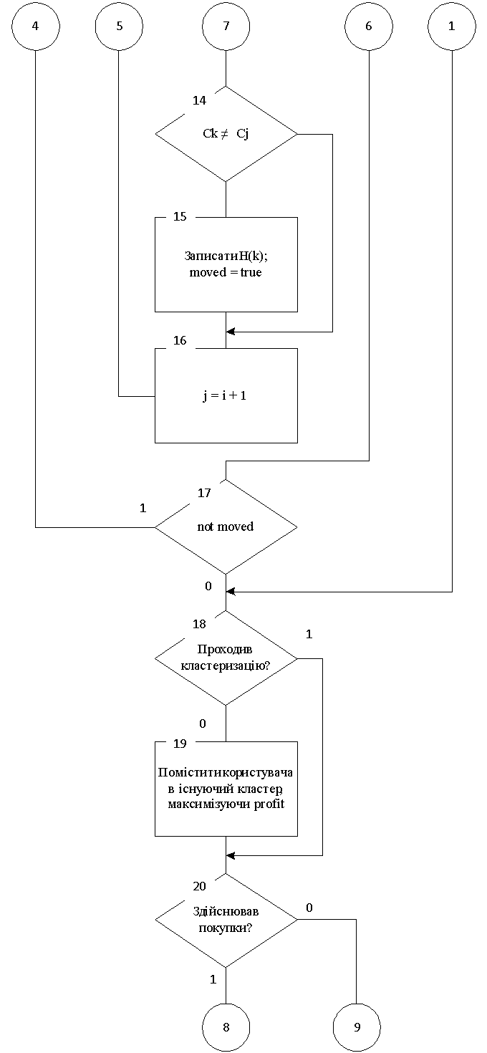
Інтелектуальна система формування пропозицій користувачу за його
профілем у соціальній мережі
Схема алгоритму роботи інтелектуальної системи формування пропозицій користувачу за його профілем у соціальній мережі

Slide 9
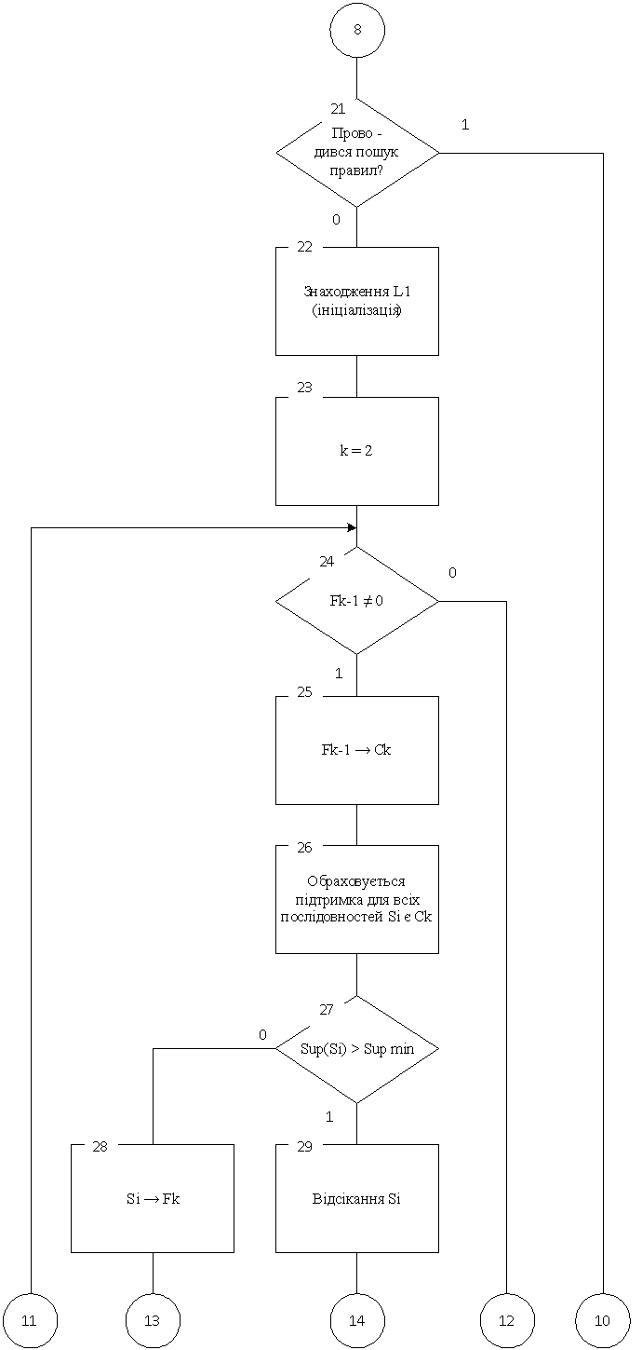
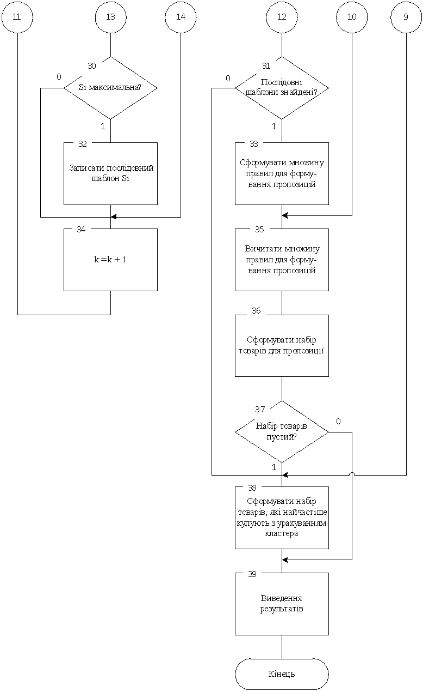
Інтелектуальна система формування пропозицій користувачу за його
профілем у соціальній мережі
Схема алгоритму роботи інтелектуальної системи формування пропозицій користувачу за його профілем у соціальній мережі

Slide 10
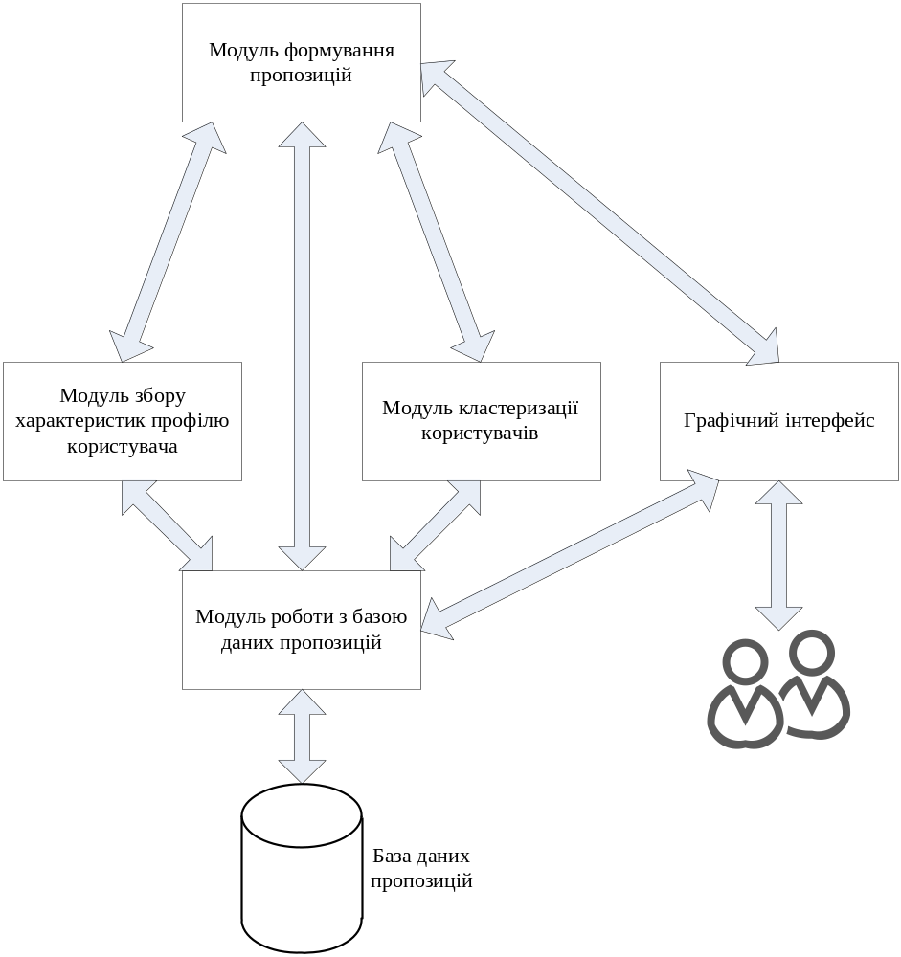
Інтелектуальна система формування пропозицій користувачу за його
профілем у соціальній мережі
Структура інтелектуальної системи формування пропозицій користувачу за його профілем у соціальній мережі

Slide 11
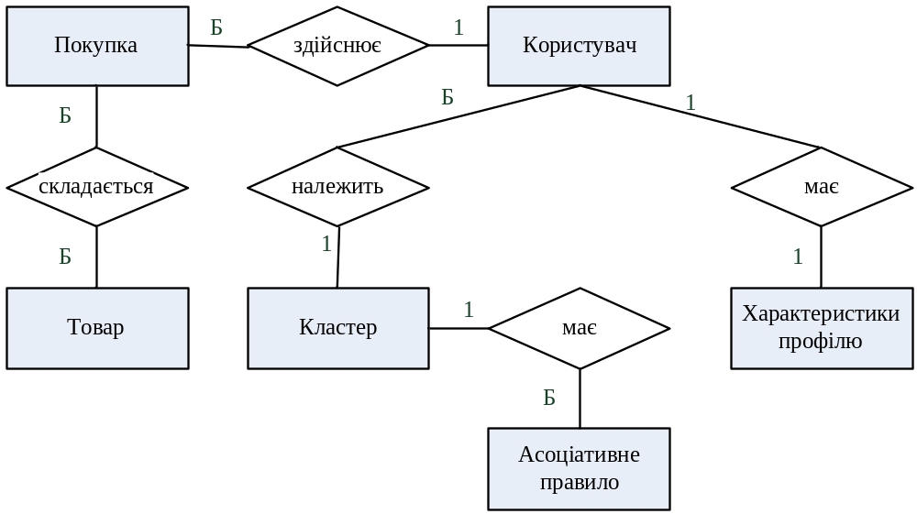
Інтелектуальна система формування пропозицій користувачу за його
профілем у соціальній мережі
ER-модель предметної області «Формування пропозицій»

Slide 12
Інтелектуальна система формування пропозицій користувачу за його
профілем у соціальній мережі
Особливості роботи модуля формування пропозицій
Страхувальний механізм
Працює зі збереженими правилами
Можливість перегенерації правил
Можливість використання як Java бібліотеки

Slide 13
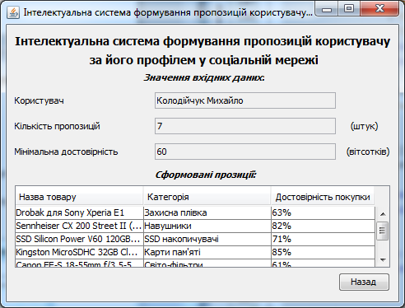
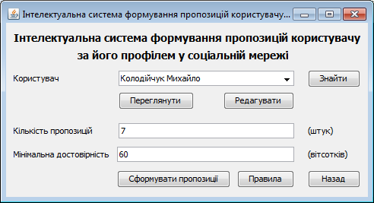
Результати роботи програми
Інтелектуальна система формування пропозицій користувачу за його
профілем у соціальній мережі

Slide 14
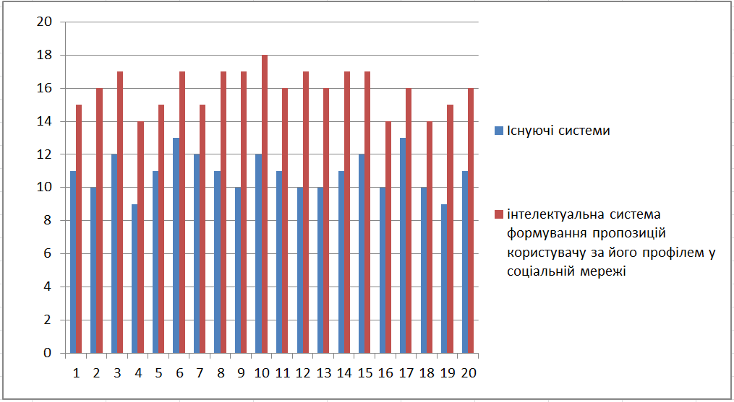
Інтелектуальна система формування пропозицій користувачу за його
профілем у соціальній мережі

Slide 15
Висновки
Інтелектуальна система формування пропозицій користувачу за його
профілем у соціальній мережі
проаналізовано існуючі системи формування пропозицій користувачу;
визначено доцільність та сформовано задачу формування пропозицій користувачу;
розроблено алгоритм роботи інтелектуальної системи формування пропозицій користувачу.
розроблено інтелектуальну систему формування пропозицій користувачу за його профілем у соціальній мережі.

Slide 16
Апробації досліджень
Інтелектуальна система формування пропозицій користувачу за його
профілем у соціальній мережі
Результати проведених досліджень були позитивно апробовані на науково-технічних та науково-практичних конференціях.
Оформлено заявку на авторське рішення

Slide 17
Дякую за увагу!

